Slide 1

1팀 최종 프로젝트
착수 발표
Let`s get it!

Slide 2
목차
Start
1
조원 소개 / 프로젝트 개요 및 주제
2
1
개발환경
주제를 입력하세요
3
분석 및 설계
2
주제를 입력하세요
4
화면 정의
5
질문과 답변

Slide 3

-Part 1-
조원 소개 및
프로젝트 개요 / 주제
Let`s get it!

Slide 4
-Part 1-
조원 소개 및 역할
김상재
RE
이지현
QA
송현준
PL
프로젝트 리더 및 관리
고객 분석, 문서화 작업
버그 추적 및 보고
AA
김민경
DE
최동주
신철헌
UI/UX
아키텍처 설계,기술 해결
소프트웨어 개발,테스트
인터페이스 디자인 및 그래픽 작업
CM
김성진
소프트웨어 구성 관리

Slide 5

-Part 1-
프로젝트 개요 및 주제
저희 프로젝트의 주제는 영화 예매 플랫폼 개발입니다. 사용자들은 이 플랫폼을 통해 현재 상영 영화 및 개봉 예정 작의 정보를 확인할 수 있습니다. 또한 사용자가 원하는 영화관 지점과 원하는 해당 영화를 선택하여 예매할 수 있습니다. 프로젝트의 주요 목표는 사용자들에게 편리하고 간편한 온라인 영화 예매 서비스를 제공하는 것입니다.
주 관리자
지점 관리자
플랫폼
고객

Slide 6

-Part 2-
개발 환경
Let`s get it!

Slide 7














-Part 2-
개발환경
Google Calendar
API

Slide 8

-Part 3-
분석 및 설계
Let`s get it!

Slide 9
-Part 3-
분석 및 설계
- 구성 별 기능 -
지점 영화관 및 영화 관리
지점 관리자 및 고객 관리
이벤트 관리
스토어 관리
상영 영화 관리
해당 지점 및 고객센터 관리
주 관리자
지점 관리자
영화 및 스토어
이벤트
마이 페이지
멤버십 및 혜택
영화
1:1 문의
고객
비회원 고객

Slide 10
-Part 3-
- 구성 별 기능 ( 관리자 ) -
분석 및 설계
주 관리자
전체 지점 관리
박스오피스
전체 공지사항
이벤트 /스토어 관리
전체 공지사항
1:1 문의 응대
블랙리스트 관리
신고 게시물 관리
상영 영화 관리
지점별 공지사항
해당 지점 1:1 문의 응대
지점 관리자
고객

Slide 11

-Part 3-
분석 및 설계
- 관리자 기능과 특징 1 -
영화관 관리
공지사항 및 이벤트
스토어 관리
관리자는 새로운 지점 영화관을 등록하거나 기존 영화관 정보를 수정하고, 더 이상 운영하지 않을 경우 해당 영화관을 삭제할 수 있습니다.
관리자는 사용자들에게 공지사항을 등록하고 이벤트를 생성하며, 필요에 따라 수정 또는 삭제할 수 있습니다.
관리자는 영화 예매 플랫폼 내 스토어에 상품을 등록하거나 수정하며, 더 이상 판매하지 않을 상품을 삭제할 수 있습니다.

Slide 12
-Part 3-
분석 및 설계
- 관리자 기능과 특징 2 -
1:1 문의 응대
블랙리스트
신고 게시물 관리
사용자들이 문의사항을 남기면 관리자는 해당 문의에 대해 개별적으로 답변하고 도움을 제공합니다.
관리자는 문제가 있는 고객들을 블랙리스트로 등록하여 특정 서비스 제한 등의 조치를 취할 수 있습니다.
사용자들의 신고를 받은 게시물을 확인하고, 게시물이 부적절하거나 위반 사항을 포함하고 있다고 판단될 경우 조치를 취할 수 있습니다.

Slide 13
-Part 3-
- 구성 별 기능 ( 고객 ) -
분석 및 설계
개인정보 관리, 멤버십 등급 조회
구매내역 조회,쿠폰/포인트 조회
무비 스토리,이벤트 응모
1:1문의, 공지사항, FAQ
로그인, 로그아웃, 회원가입
ID/PW 찾기,소셜 로그인
예매 시 입력한 개인정보로 비회원 로그인
로그인, 비회원 로그인
영화 , 이벤트 및 혜택
My page , 고객센터
영화 조회 및 예매, 결제/환불
진행중인 이벤트 및 당첨자 조회,
멤버십 혜택 적용

Slide 14
-Part 3-
분석 및 설계
- 고객 기능과 특징 1 -
영화 정보 제공
좌석 선택 및 예매
다양한 결제 옵션
사용자들은 다양한 결제 방법을 통해 티켓을 구매할 수 있습니다. 신용카드, 직불카드, 모바일 결제 등 다양한 옵션을 제공합니다.
플랫폼은 최신 영화 정보를 제공하여 사용자들이 상영 중인 영화, 시간표, 예고편 등을 확인할 수 있도록 합니다.
사용자들은 원하는 영화와 상영 시간을 선택하고 좌석 선택 기능을 통해 원하는 좌석을 예매할 수 있습니다.

Slide 15
-Part 3-
분석 및 설계
- 고객 기능과 특징 2 -
멤버십 및 혜택
예매 내역 및 취소
무비 포스트 및 관람평
플랫폼은 멤버십 프로그램을 운영하여 사용자들에게 특별 혜택을 제공합니다. 등급별 할인 혜택, 이벤트 참여 등의 혜택을 제공합니다.
사용자들은 영화를 관람한 후 무비 포스트와 관람평을 작성할 수 있으며, 다른 사용자들은 이를 확인하여 영화 선택에 도움을 받을 수 있습니다.
사용자들은 예매한 영화 내역을 확인하고, 필요한 경우 취소할 수 있는 기능을 제공합니다.

Slide 16

-Part 4-
화면 정의
- 고객 시점 -
Let`s get it!

Slide 17
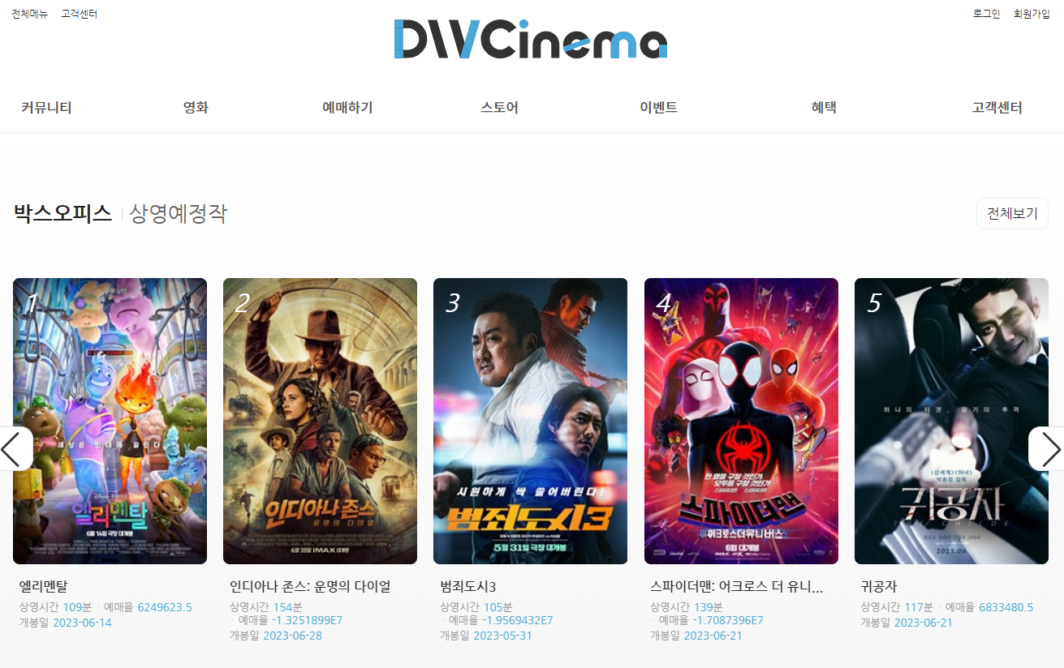
-Part 4-
자세히 보기
1.로그인 / 회원가입

Slide 18
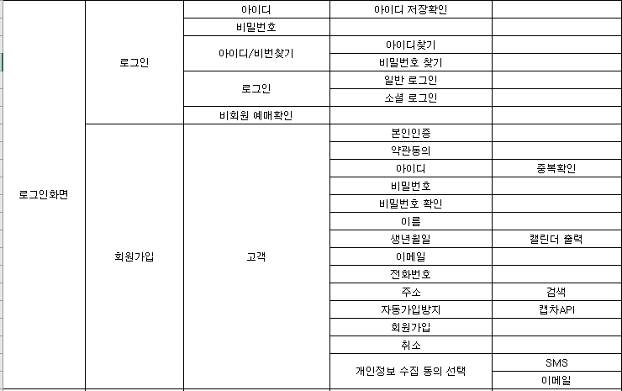
-Part 4-
자세히 보기
- 로그인 및 회원가입 -
( 고객 기능 )

Slide 19
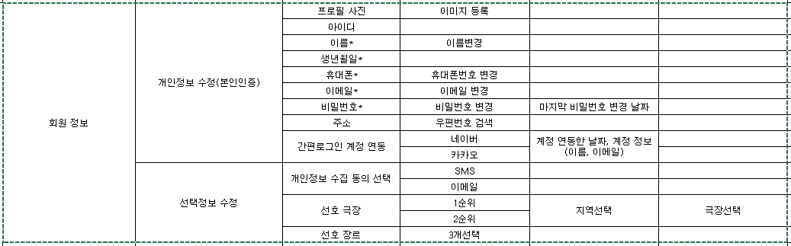
-Part 4-
자세히 보기
- 로그인 후 마이 페이지 ( 회원정보 ) -
( 고객 기능 )

Slide 20
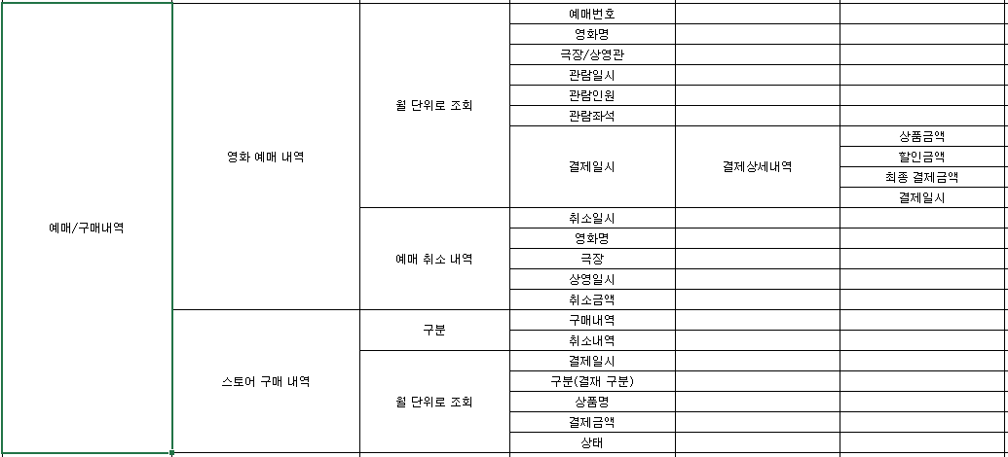
-Part 4-
자세히 보기
- 마이 페이지 ( 예매 / 구매내역 ) -
( 고객 기능 )

Slide 21
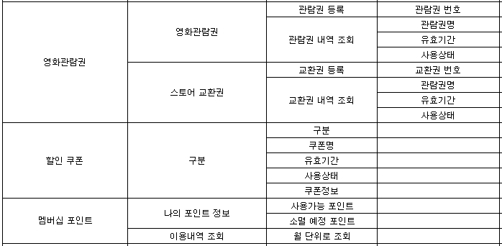
-Part 4-
자세히 보기
- 마이 페이지 ( 영화 관람권 , 할인 쿠폰 , 멤버십 포인트 ) -
( 고객 기능 )

Slide 22
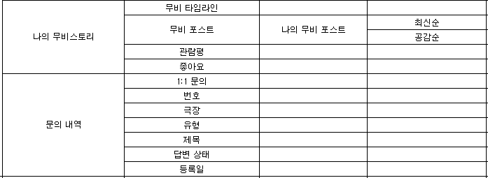
-Part 4-
자세히 보기
- 마이 페이지 ( 나의 무비 스토리 , 문의 내역 ) -
( 고객 기능 )

Slide 23
-Part 4-
자세히 보기
영화 / 예매하기

Slide 24
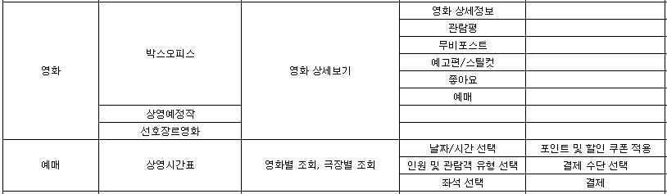
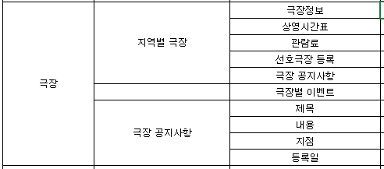
-Part 4-
자세히 보기
( 고객 기능 )
- 영화 / 예매하기-

Slide 25
-Part 4-
자세히 보기
이벤트 / 혜택

Slide 26
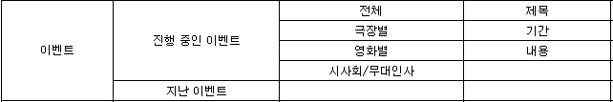
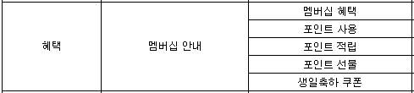
-Part 4-
자세히 보기
- 마이 페이지 ( 예매 / 구매내역 ) -
( 고객 기능 )

Slide 27
-Part 4-
자세히 보기
고객센터

Slide 28
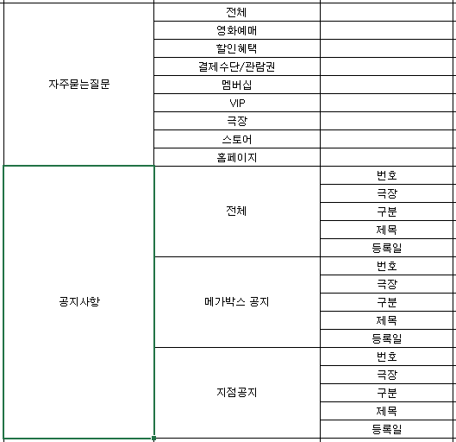
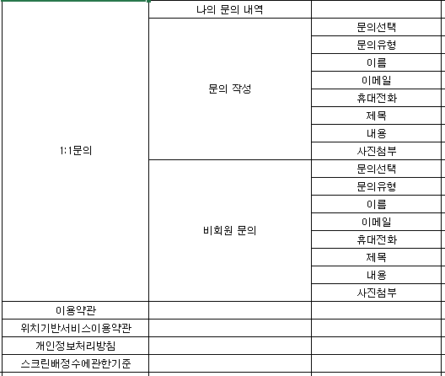
-Part 4-
자세히 보기
- 고객센터-
( 고객 기능 )

Slide 29
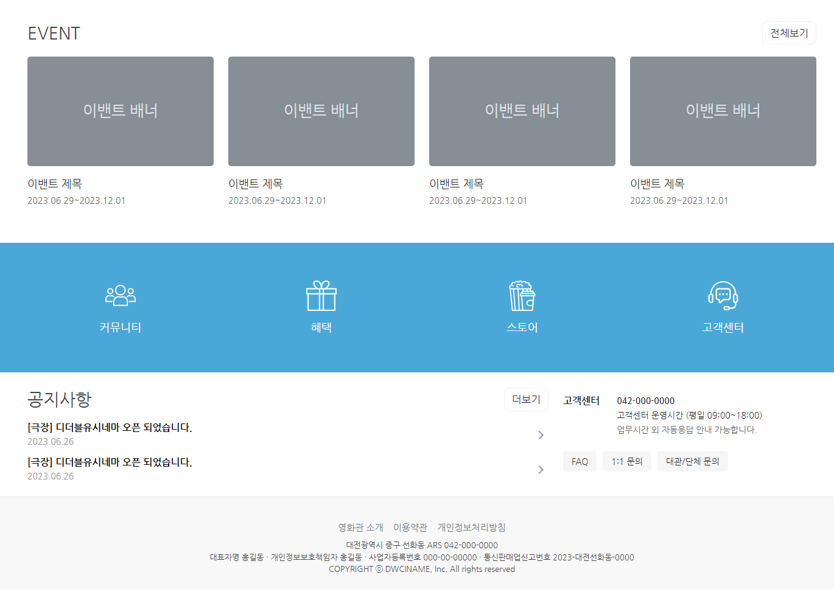
-Part 4-
화면 정의

Slide 30

-Part 4-
화면 정의
- 관리자 시점 -
Let`s get it!

Slide 31
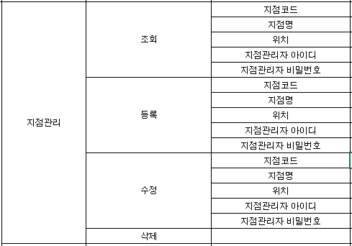
-Part 4-
자세히 보기
- 관리자 -

Slide 32
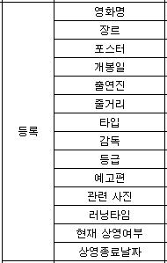
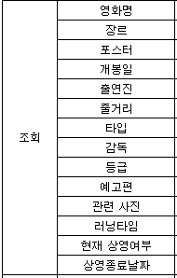
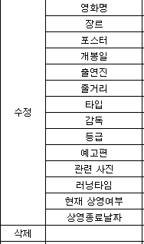
-Part 4-
자세히 보기
- 관리자 -
영화를 등록 , 조회 , 수정 할 수 있습니다.

Slide 33
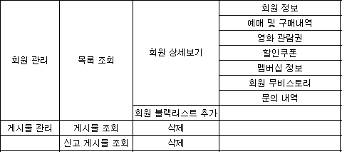
-Part 4-
자세히 보기
- 관리자 -
관리자는 회원과 게시물을 관리 할 수 있습니다.

Slide 34
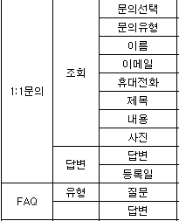
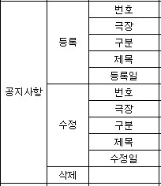
-Part 4-
자세히 보기
- 관리자 -
관리자는 문의 , FAQ , 공지사항을 관리 할 수 있습니다.

Slide 35
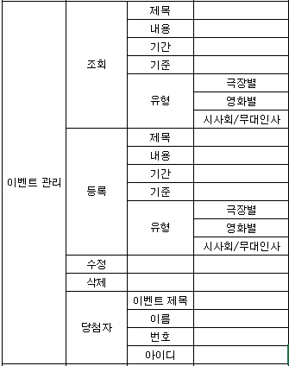
-Part 4-
자세히 보기
- 관리자 -
이벤트 관리 기능에는 당첨자 관리 기능도 포함됩니다.
이벤트 관리 기능을 통해 관리자는 영화 예매 플랫폼의 이벤트들을 효율적으로 운영하고 사용자들에게 다양한 혜택과 재미를 제공할 수 있습니다.

Slide 36
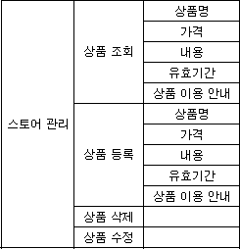
-Part 4-
자세히 보기
- 관리자 -
스토어 관리를 통해 관리자는 다양한 상품들을 제공하여 사용자들에게 다양한 선택과 혜택을 제공할 수 있습니다.

Slide 37
-Part 4-
화면 정의
- 지점 관리자 시점 -
Let`s get it!

Slide 38
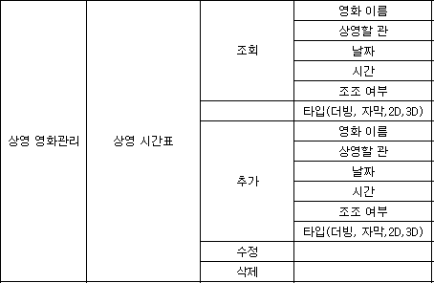
-Part 4-
자세히 보기
- 지점 관리자 -
지점 관리자는 상영 영화 관리 기능을 통해 해당 지점의 영화관을 효율적으로 운영하고, 고객들에게 다양한 영화 선택과 편의성을 제공할 수 있습니다.

Slide 39
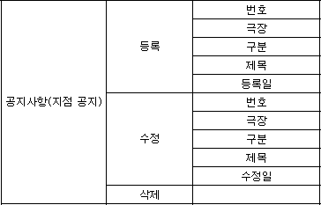
-Part 4-
자세히 보기
- 지점 관리자 -
지점 관리자는 공지사항 관리를 통해 해당 영화관의 이벤트, 운영 상태, 서비스 변경 사항 등을 사용자들에게 효과적으로 전달할 수 있습니다.

Slide 40
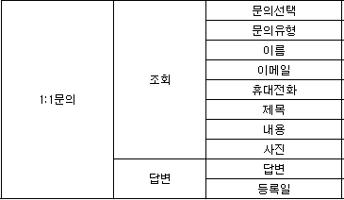
-Part 4-
자세히 보기
- 지점 관리자 -
1:1 문의는 사용자들의 피드백과 요구를 적극 수용하여 영화관 서비스의 개선과 고객의 불만사항을 해결 할 수 있습니다.

Slide 41

-Part 5-
질문과 답변
질문과 답변

Slide 42
Part 2
이 페이지는 아님
75%
67%
51%
소제목을 입력하세요
소제목을 입력하세요
소제목을 입력하세요

